Slide 1
信息科技实验一板通
元控青春伴我学编程
米思齐团队

Slide 2
第 31 课
温度云监测

Slide 3
课程目标
访问MixIO物联网平台，了解其基本功能
完成元控青春主控板与MixIO物联网平台的连接
实现主控板向MixIO平台发送消息的功能
初步了解MixIO平台组件的功能，并能在MixIO平台利用数据视图或组件查看主控板发来的消息内容

Slide 4
01
问题提出

Slide 5
想一想
智能家居是在互联网影响之下物联化的体现。智能家居通过物联网技术将家中的各种设备连接到一起，使得我们可以在任何地方通过网络远程监控家中的环境情况。元控青春主控板本身也支持Wi-Fi功能，能否实现元控青村主控板与物联网平台的连接，将板载温度数据实时传输到平台呢？

Slide 6
02
探究实践

Slide 7
逻辑梳理
想要实现温度上报的功能，首先将元控青春主控板连接到Wi-Fi，之后通过无线网络将主控板与物联网平台上的指定项目进行连接，通过相关模块实现主控板向物联网平台的数据传输。

Slide 8
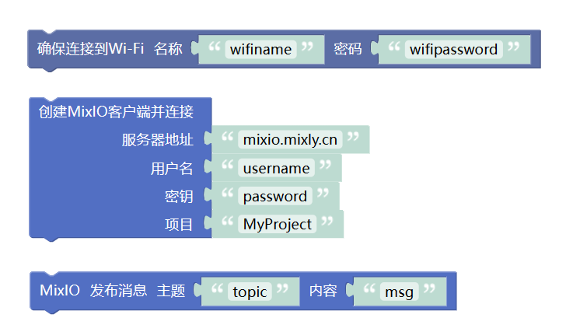
模块列表
MixIO分类

Slide 9
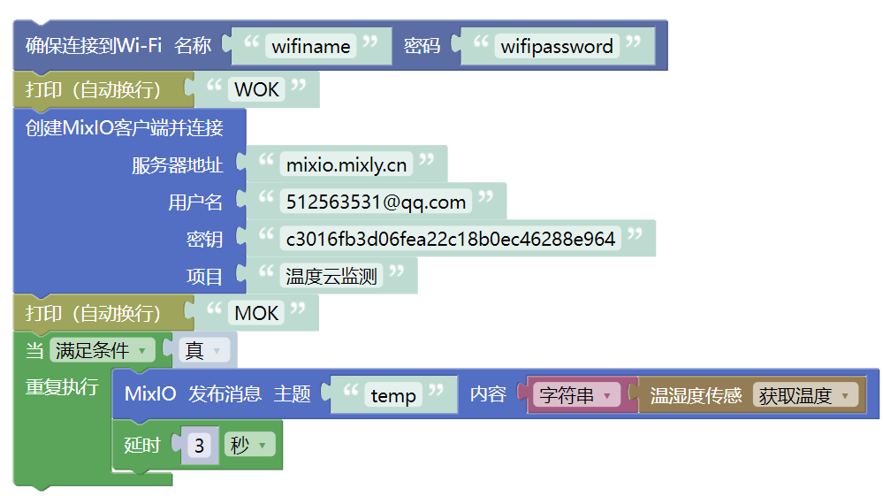
程序演示
编写图中所示的代码，上传程序。当提示“上传成功”之后，查看效果。

Slide 10
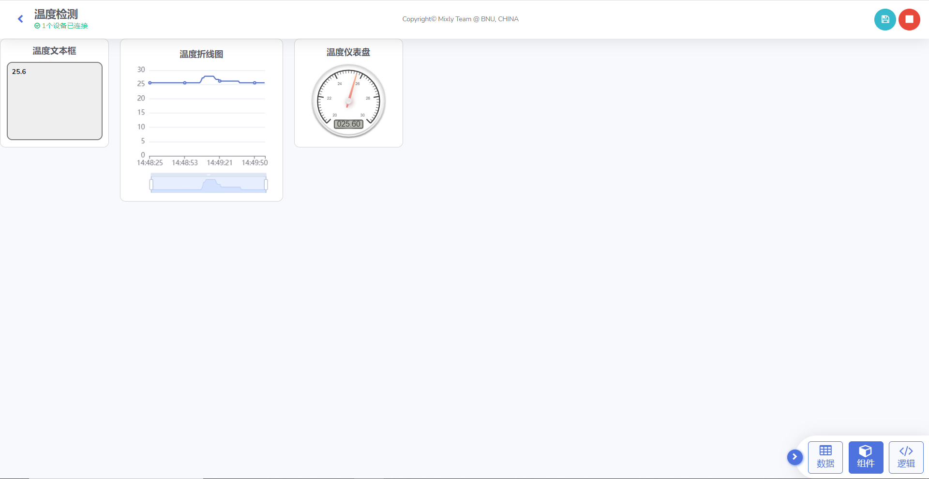
效果演示
在MixIO平台组件视图添加相应的组件后，运行项目查看效果。
Notes:
说一下保存项目

Slide 11
03
知识积累

Slide 12
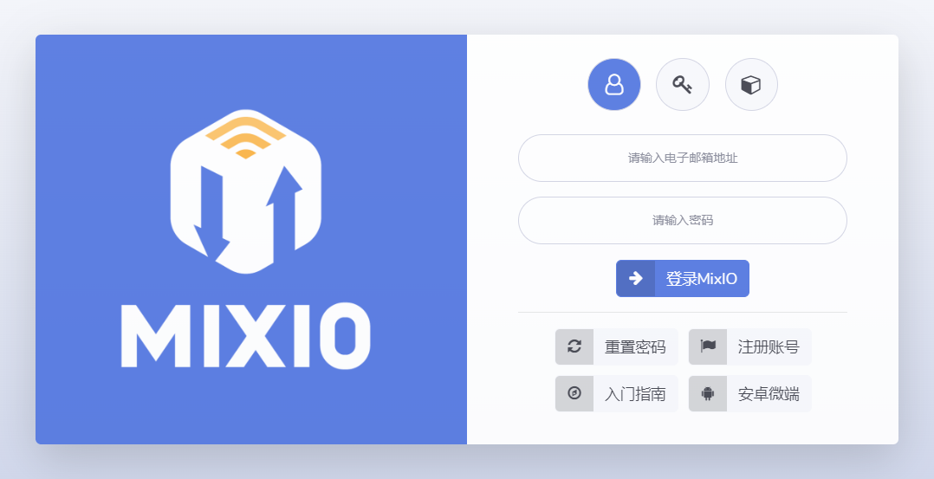
学一学
MixIO物联网平台（网址https://mixio.mixly.cn）
MixIO是一个组件化的物联网应用构建平台，基于开源的MQTT协议进行数据传输。MixIO平台可以和Mixly图形化编程软件结合使用，实现主控板与平台之间的数据传输。
Notes:
MixIO平台利用个人账号实现项目管理，以项目为单位实现与主控板的相互连接。

Slide 13
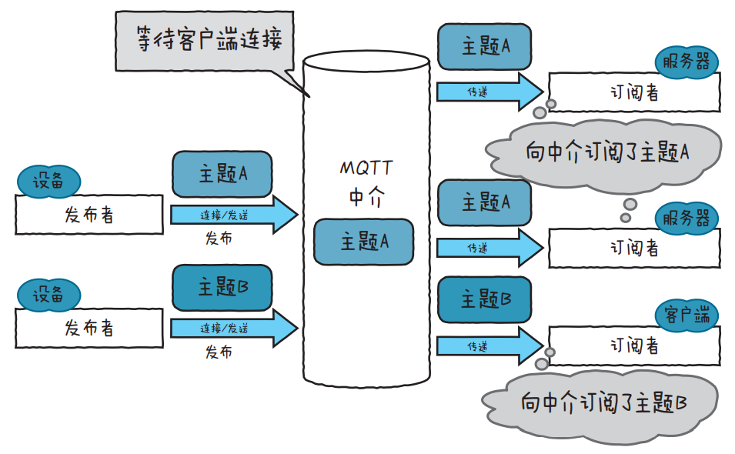
学一学
MQTT协议
MQTT（Message Queuing Telemetry Transport，消息队列遥测传输协议）是一种基于发布/订阅（Publish/Subscribe）模式的轻量级通讯协议。可以以极少的代码和有限的带宽，为远程设备提供实时可靠的消息服务。
Notes:
使用MQTT协议的物联网平台使用主题对消息内容进行管理。主题作为附在消息内容上的一个标签，用于实现低成本的消息内容管理。向某个主题发送消息的行为被称为发布消息，接收某个主题下消息的行为被称作订阅。

Slide 14
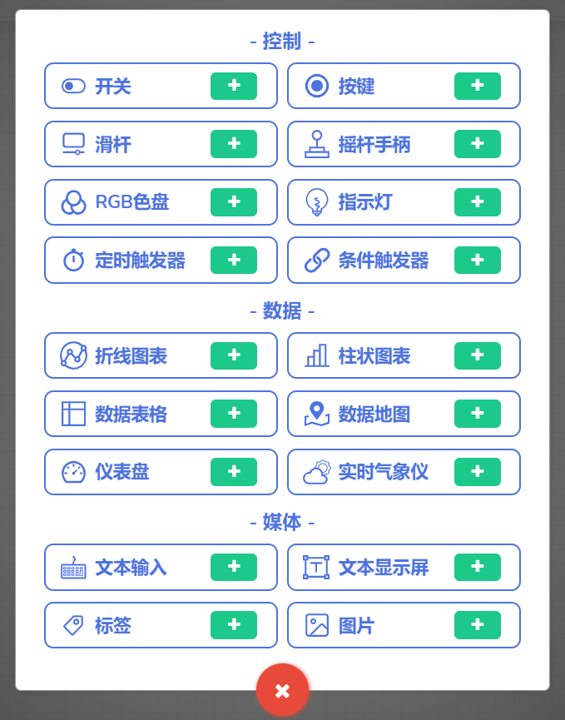
学一学
MixIO组件
MixIO平台提供了多种预设组件，它们可以用于对消息的呈现或发送。组件视图中可以实现组建的添加、删除、修改、移动等编辑操作，完成更改后需要点击右上角的按钮以保存项目布局。

Slide 15
04
拓展任务

Slide 16
课后思考
尝试使用MixIO平台上的其他数据组件，对主控板上报的温度数据进行呈现，比较不同组件数据呈现功能上的差异。

